Slide 1
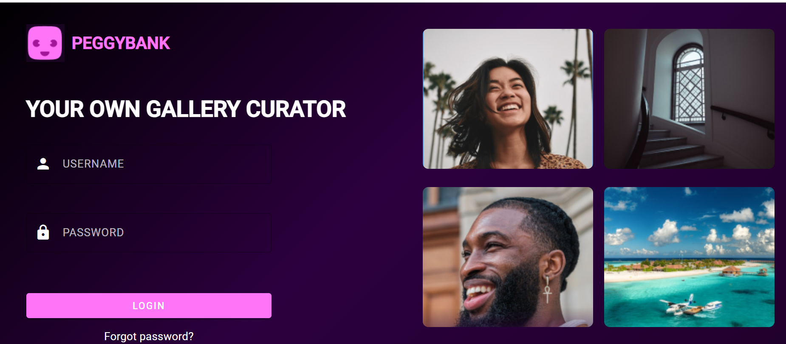
Team 9 – Caso 4

Slide 2
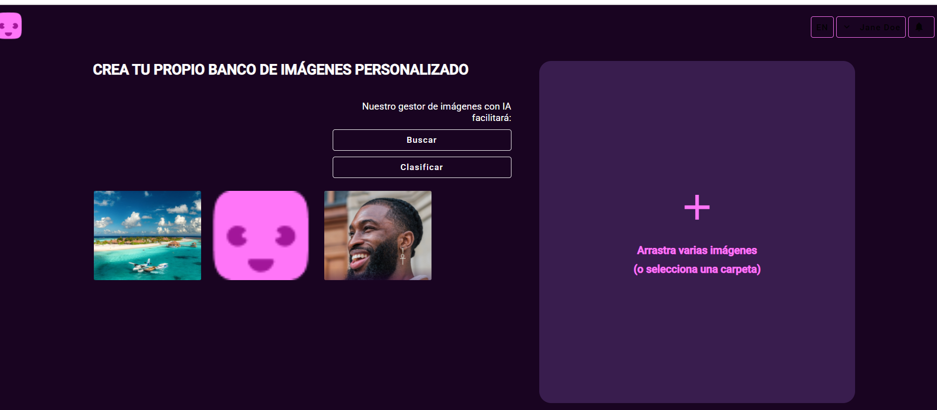
Team 9 – Caso 4

Slide 3
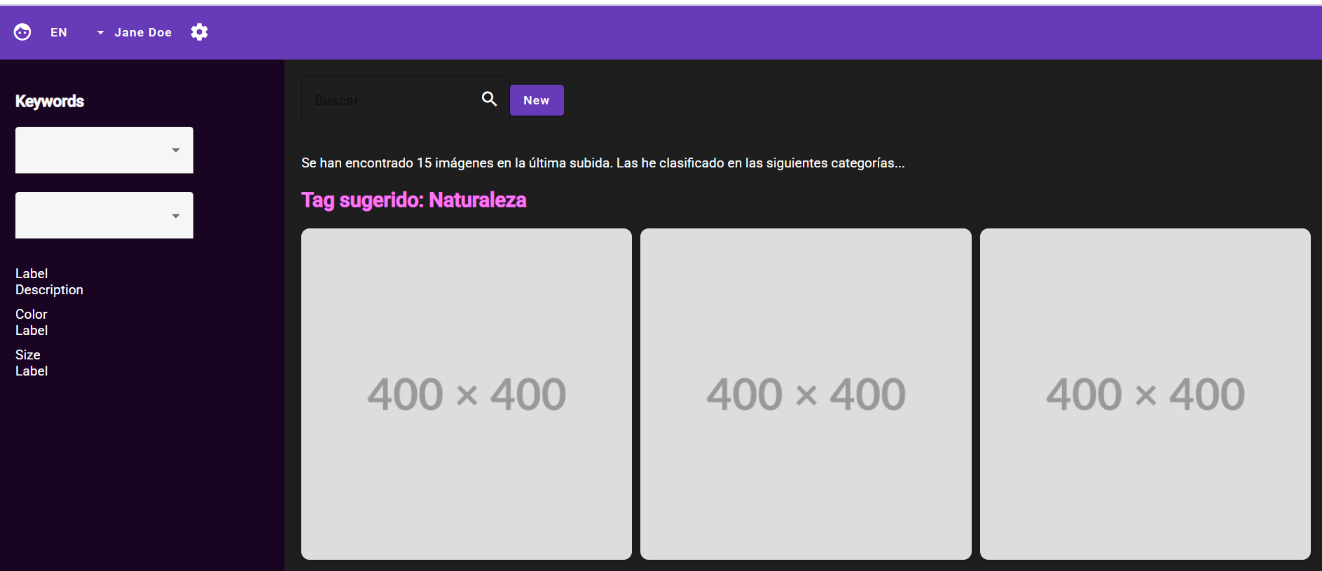
Team 9 – Caso 4

Slide 4
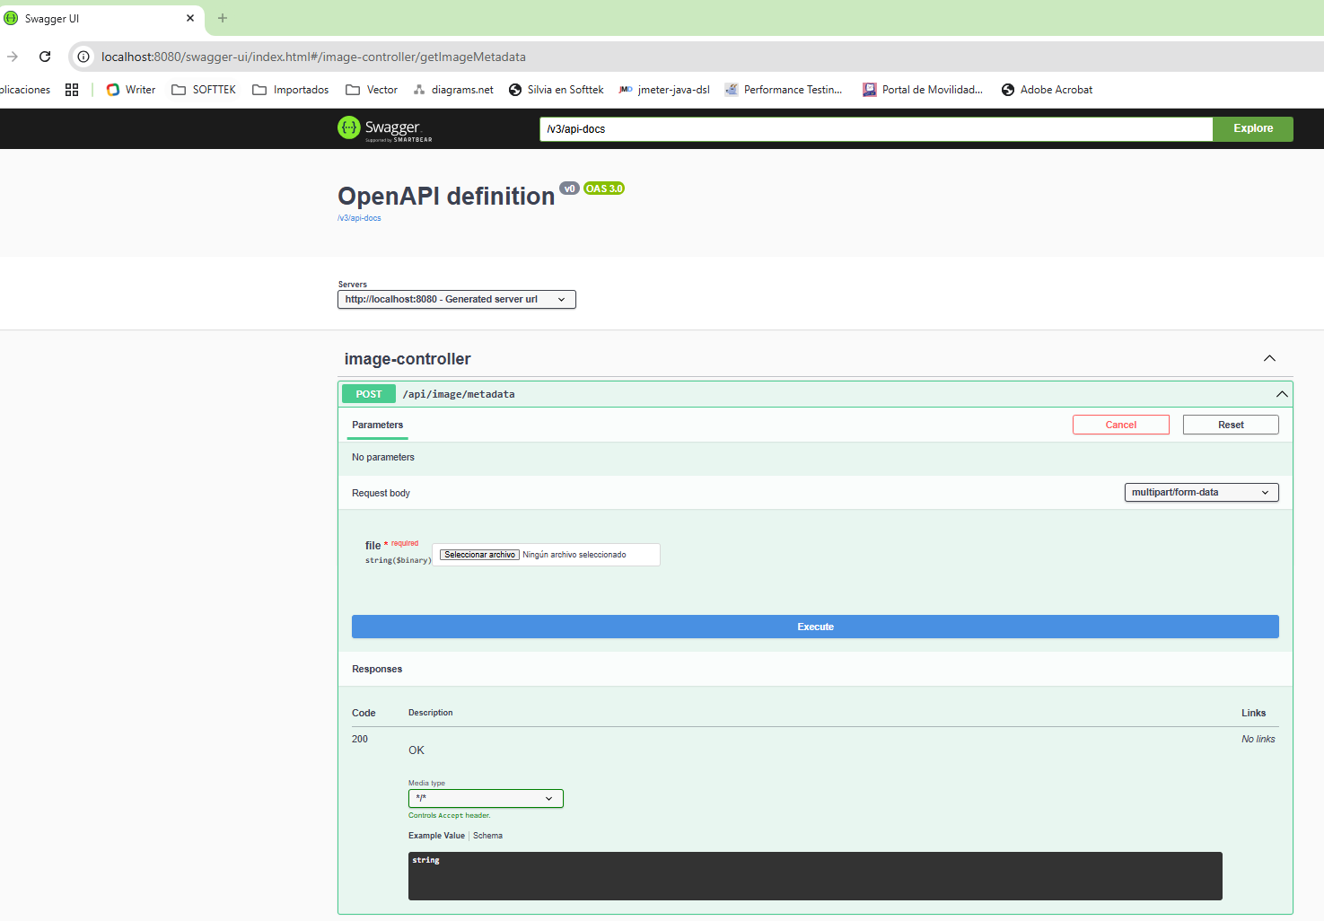
Team 9 – Caso 4

Slide 5
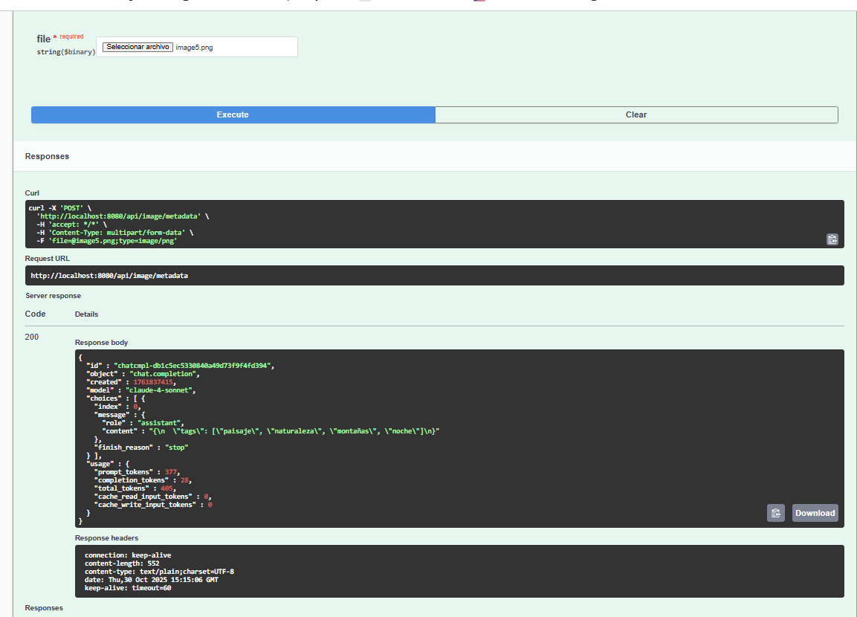
Team 9 – Caso 4

Slide 6
Team 9 – Caso 4
¿Que funciones usaste ?
En la parte Back hemos usado One Click Function , Generate y lenguaje java.
En la parte Front hemos creado el proyecto desde cero con Agente de Frida y el plugin Figma to Frida.

Slide 7
Team 9 – Caso 4
Ventajas:
El agente Frida para Visual Studio Code, nos ha parecido de gran utilidad, le hemos utilizado para la creación de los proyectos back y front, implementación de funcionalidades, modificaciones en el diseño y correcion de errores.
Plugin Figma to Frida, es útil para crear una primera versión del componente, que luego hemos perfeccionado con Fidra Agent.

Slide 8
Team 9 – Caso 4
Incovenientes:
En la parte Front, el plugin Figma to Frida implementa unos componentes un basicos, hemos notado carencias a la hora de redimensionar pantalla, colocacion de algunos objetos , colores...
Respecto a Frida en VSCode, el incoveniente que vemos en el agente es su lentitud

